Slide 1

Jerarquía de memoria
Dept. de Teoría de la Señal y Comunicaciones y Sistemas Telemáticos y Computación
Área de Telemática (GSyC)
Katia Leal Algara
katia.leal@urjc.es
http://gsyc.escet.urjc.es/~katia/

Slide 2
Conceptos básicos de memoria
Introducción
Necesidad de una jerarquía de memoria
Veremos:
  Mecanismo de acceso de memoria en este tipo de jerarquía
  Diseño y evaluación del rendimiento de la jerarquía de memoria
  Aspectos tecnológicos y de diseño de los distintos niveles de la jerarquía de memoria
GSyC - Jerarquía de memoria

Slide 3
Conceptos básicos de memoria
Diseño de una jerarquía de memoria básica
El sistema de memoria de los primeros modelos de computador se descartó rápidamente por su bajo rendimiento
En su lugar, hoy se utiliza una jerarquía de memoria organizada en niveles que incluye:
  Memoria caché
  Memoria principal
  Memoria virtual
Cada una:
  se ubica físicamente en un lugar distinto
  se fabrica con una tecnología diferente
  se gestiona de manera independiente
GSyC - Jerarquía de memoria

Slide 4
Conceptos básicos de memoria
Diseño de una jerarquía de memoria básica
Memoria caché (MC)
Ubicada en el mismo chip que el procesador
Fabricada con memoria RAM estática (SRAM), Static Random Access Memory
  Es un tipo de memoria basada en semiconductores que a diferencia de la memoria DRAM es capaz de mantener los datos sin necesidad de circuito de refresco. Sin embargo, sí son memorias volátiles, es decir que pierden la información si se les interrumpe la alimentación eléctrica
Controlada por el controlador de caché incluido en el mismo chip
Hoy en día existen varios niveles de caché
  Hasta ahora hemos estado utilizando memoria caché de nivel 1
GSyC - Jerarquía de memoria

Slide 5
Conceptos básicos de memoria
Diseño de una jerarquía de memoria básica
Memoria principal (MP)
Ubicada en un chip diferente al procesador
Fabricada con memoria RAM dinámica (DRAM), Dynamic Random Access Memory
  Para mantener almacenado un dato, se requiere revisar el mismo y recargarlo cada cierto tiempo, en un ciclo de refresco. Su principal ventaja es la posibilidad de construir memorias con una gran densidad de posiciones y que todavía funcionen a una velocidad alta
Controlada por el controlador de memoria principal que se encarga de planificar los accesos a la misma
Hoy en día el controlador puede ubicarse en el mismo chip que el procesador y la memoria caché o en otro chip como el chipset norte o el MCH
GSyC - Jerarquía de memoria

Slide 6
Conceptos básicos de memoria
Diseño de una jerarquía de memoria básica
Memoria virtual (MV)
Ubicada en el disco duro
Fabricada con tecnología magnética
Se controla desde el sistema operativo a través del controlador de disco duro
GSyC - Jerarquía de memoria

Slide 7
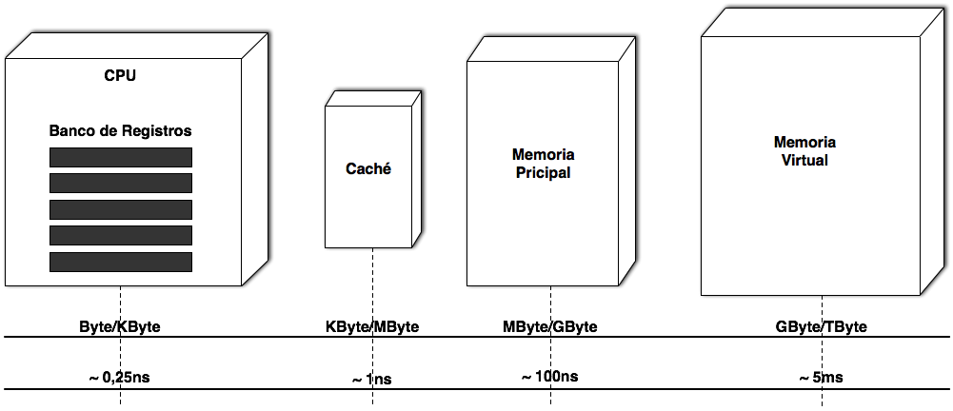
Conceptos básicos de memoria
Diseño de una jerarquía de memoria básica
Órdenes de magnitud de capacidades y tiempos de acceso
GSyC - Jerarquía de memoria

Slide 8
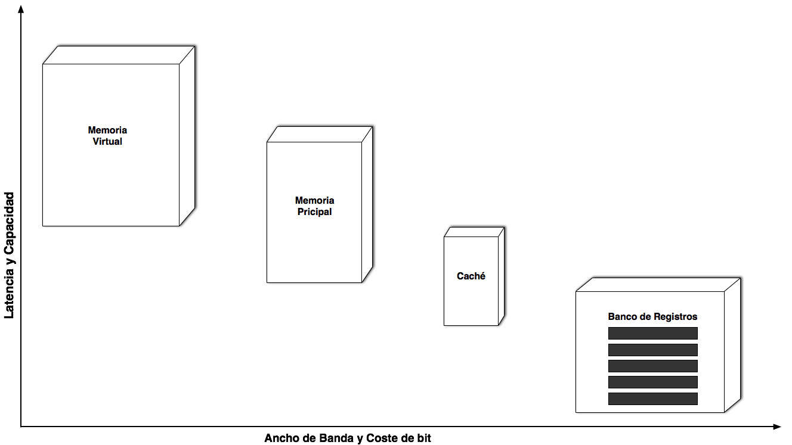
Conceptos básicos de memoria
Diseño de una jerarquía de memoria básica
Tecnologías y características de los diferentes niveles
GSyC - Jerarquía de memoria

Slide 9
Conceptos básicos de memoria
Propiedades de una jerarquía de memoria
Inclusión: cualquier información contenida en un nivel de la jerarquía debe estar también en los niveles superiores
Coherencia: las copias de la misma información en los diferentes niveles son coherentes entre sí, es decir, que almacenan los mismos valores
Debe haber una correspondencia de direcciones entre los distintos niveles de la jerarquía
GSyC - Jerarquía de memoria

Slide 10
Conceptos básicos de memoria
Aciertos y fallos en el acceso a la caché
La palabra a leer o escribir se busca en MC
  Si la palabra se encuentra en caché, acierto
  Si no se encuentra en caché, fallo. La penalización por fallo dependerá de la latencia de la MP y de su ancho de banda
Si la palabra no se encuentra en la MC, se trae un bloque que contiene dicha palabra desde la MP
¿Qué pasaría si siempre se produjeran fallos en la caché?
  Principio de localidad
GSyC - Jerarquía de memoria

Slide 11
Conceptos básicos de memoria
Principio de localidad
Localidad espacial
  Si se referencia un elemento, los elementos cercanos a él también tenderán a ser referenciados
  La jerarquía de memoria mueve bloque con palabras contiguas en memoria a los niveles más altos de la jerarquía
  Operaciones con matrices y arrays, ejecución secuencial de un programa
Localidad temporal
  Si se referencia un elemento, este tenderá a ser referenciado pronto
  La jerarquía de memoria mantiene los datos accedidos recientemente lo más cerca posible del procesador
  Estructura de los programas: datos y bucles
GSyC - Jerarquía de memoria

Slide 12
Conceptos básicos de memoria
Aciertos y fallos en el acceso a la MP
Relación entre MP y MV similar a la existente entre MC y MP
La MP se divide en páginas o segmentos
Cuando se produce un fallo de página o segmento, se debe acceder a la MV
La penalización en este caso es mayor ya que la MV es la más lenta de la jerarquía
En la gestión de este nivel interviene el SO. El procesador realiza un cambio de contexto y ejecuta otra tarea hasta que la página o segmento esté disponible en MP
GSyC - Jerarquía de memoria

Slide 13
Conceptos básicos de memoria
Mecanismo completo de acceso a memoria
Se traduce la dirección virtual a una dirección física
Si se traduce con éxito, es porque la palabra se encuentra en MP. Con esta dirección se accede a la memoria caché
Tipos de fallos en la MC:
  Iniciales, cuando se referencia una palabra por primera vez
  De capacidad, cuando se producen reemplazos
  De conflicto, varios bloques tienen asignada la misma ubicación en memoria caché
En caso de fallo, hay que pasar por el controlador de MP, que mapeará la dirección física buscada a la ubicación física de la palabra dentro de los chips DRAM
El controlador planificará el acceso a la MP puesto que otros dispositivos también acceden a la MP
En caso de acierto, el bloque que incluye la palabra se envía a la MC
En caso de fallo, se debe resolver el fallo de página o segmento desde la memoria virtual
El SO realiza un cambio de contexto y pasa a ejecutar otro proceso
Una vez que la página o el segmento está en MP, se lleva el bloque correspondiente a MC y se reanuda la ejecución de la instrucción que provocó el fallo
GSyC - Jerarquía de memoria

Slide 14
Conceptos básicos de memoria
Mecanismo completo de acceso a memoria
En caso de tener dos niveles de MC, el mecanismo de acceso es el mismo, salvo que cuando falla el acceso al primer nivel de caché, primero se intenta resolver desde el segundo
Si la palabra está en el segundo nivel, se envía el bloque completo al primer nivel, completando el acceso sin salir del chip del procesador
En caso de fallo, se debe intentar desde MP
Siguiendo el principio de inclusión, el bloque que provocó el fallo se lleva desde la MP hasta la caché de segundo nivel, y desde ésta, a la caché de primer nivel
En el caso de un procesador segmentado, todo este proceso (hasta llegar a la MP) debería completarse en la etapa de acceso a memoria, es decir, en un único ciclo de reloj
GSyC - Jerarquía de memoria

Slide 15
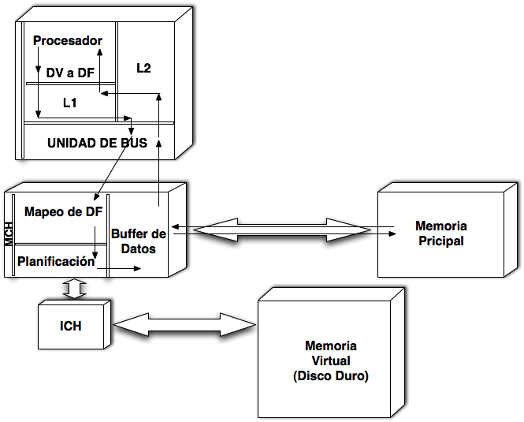
Conceptos básicos de memoria
Mecanismo completo de acceso a memoria
GSyC - Jerarquía de memoria

Slide 16
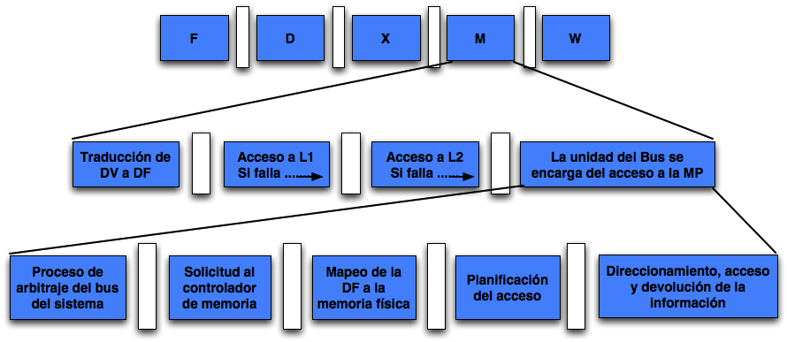
Conceptos básicos de memoria
Acceso a memoria del nanoMIPS en la etapa M
GSyC - Jerarquía de memoria

Slide 17
Conceptos básicos de memoria
Evaluación de prestaciones de la jerarquía de memoria
t_{MEM} = t_{aciertoMC} + TF • pF
t_{aciertoMC}: Tiempo de acierto de la MC
TF: Tasa de fallos de la MC
TF = núm de fallos / núm total accesos a memoria
pF: Penalización por fallo en MC
Normalmente, el tiempo invertido en acceder a la memoria se suma al tiempo de CPU
t = t_{CPU} + t_{MEM}
GSyC - Jerarquía de memoria

Slide 18
Conceptos básicos de memoria
Evaluación de prestaciones de la jerarquía de memoria
Métricas
  Latencia: tiempo que transcurre desde que un acceso a memoria comienza hasta que finaliza
  Ancho de banda: cantidad de información por unidad de tiempo que puede transferirse desde/hacia la memoria
GSyC - Jerarquía de memoria

Slide 19
Conceptos básicos de memoria
Ejemplo
Comparación entre una tecnología de memoria perfecta y una jerarquía real
Frecuencia de reloj = 2 GHz
CPI ideal de 1
100 instrucciones
2 MC, una de datos y otra de instrucciones, ideales, nunca fallan
t = t_{CPU} = I • CPI • T = 100 • 1 • 1/2 •10⁹ = 50 ns
GSyC - Jerarquía de memoria

Slide 20
Conceptos básicos de memoria
Diseño de la memoria caché
Si la MC de instrucciones tiene una tasa de fallos del 4% y una penalización por fallo de 100 ns, y la MC de datos tiene una talla se fallos del 6% y una penalización por fallo de 115 ns
Si para ejecutar las 100 instrucciones hacen falta 100 accesos a la memoria de instrucciones y 25 a la de datos, el tiempo que se invierte en acceder a la memoria es:
t_{MEM} = nº de acceso a MI(t_{aciertoMI} + TF_{MI} • pF_{MI})+
nº de acceso a MD(t_{aciertoMD} + TF_{MD} • pF_{MD})
= 100(0 + 0.04 • 100) + 25(0 + 0.06 • 115) = 572,25 ns
Tiempo de CPU:
t = t_{CPU} + t_{MEM} = 50 ns + 572,5 ns = 622,5 ns
GSyC - Jerarquía de memoria

Slide 21
Diseño de la memoria caché
Diseño de la memoria caché
Almacena bloques de información denominados marcos
Para determinar qué bloque está ocupando un determinado marco, se utilizan etiquetas o tags
Las etiquetas se comparan con la del bloque buscado para indicar si se ha producido un acierto o un fallo
Aspectos básicos de su diseño
  Organización de la memoria caché
  Política de ubicación
  Política de reemplazo
  Política de escritura
GSyC - Jerarquía de memoria

Slide 22
Diseño de la memoria caché
Organización de la memoria caché
Tamaño de la memoria caché
Tamaño de marco
Unificación o división de las instrucciones y los datos
Implementación de cachés multinivel
GSyC - Jerarquía de memoria

Slide 23
Diseño de la memoria caché
Organización de la memoria caché: Tamaño
Demasiado pequeña
  Incrementa la tasa de fallos
  No captura bien la localidad
  Fallos de capacidad
Demasiado grande
  No se podrá integrar en el mismo chip que el procesador debido al consumo de área y de potencia
  Más lenta, más comparaciones de etiquetas
GSyC - Jerarquía de memoria

Slide 24
Diseño de la memoria caché
Organización de la memoria caché: Marco
Bloques grandes
  Se captura mejor la localidad espacial
  Se reducen los fallos iniciales
  …
  Aumenta la penalización por fallo, se necesita más tiempo para traer los bloques del siguiente nivel
Se debe llegar a un compromiso teniendo en cuenta la latencia y el ancho de banda de conexión con el siguiente de la jerarquía
GSyC - Jerarquía de memoria

Slide 25
Diseño de la memoria caché
Organización de la memoria caché: Unificación o división
La segmentación del procesador obliga a la división para evitar riesgos estructurales entra las etapas F y M
Cuando no se trata del primer nivel se puede optar por unificar en bloques de información comunes las instrucciones y los datos
Todas estas decisiones se toman con ayuda de herramientas de simulación
GSyC - Jerarquía de memoria

Slide 26
Diseño de la memoria caché
Organización de la memoria caché: Multinivel
Aspecto que más influye en el rendimiento
Memoria caché de un único nivel
  ¿pequeña y rápida o grande y lenta? Solución: utilizar más de un nivel de memoria caché, normalmente dos niveles (algunas arquitecturas empiezan a utilizar tres niveles)
Nivel 1 (L1): cercana al procesador, pequeña y rápida
Nivel 2 (L2): mayor tamaño, aprovecha el principio de localidad, más lenta pero menos fallos de capacidad
La penalización por fallo es menor, en lugar de ir a MP irá a la caché de nivel 2
GSyC - Jerarquía de memoria

Slide 27
Diseño de la memoria caché
Ejemplo
Comparación de una jerarquía de memoria con una sola caché con otro jerarquía de memoria con dos niveles de caché
Procesador con un único nivel de caché unificada
  Tiempo de acceso: 1 ns
  Tasa de fallos del 5%
  Penalización por fallos: 90 ns
  Tiempo medio de acceso a memoria para realizar una lectura:
t_{MEM} (lectura) = t_{aciertoL1} + TF_{L1} • pF_{L1} = 1 + 0,05 • 90 = 5,5 ns
GSyC - Jerarquía de memoria

Slide 28
Diseño de la memoria caché
Ejemplo
Segundo nivel de memoria caché
  Tiempo de acceso: 12 ns
  Tasa de fallos del 10%
  Suponemos que los movimientos de información entre los dos niveles implican un tiempo despreciable
  Tiempo medio de acceso a memoria para realizar una lectura:
t_{MEM} (lectura) = t_{aciertoL1} + TF_{L1} • pF_{L1} = 1 + 0,05 • pF_{L1}
pF_{L1} = t_{L2} = t_{aciertoL2} + TF_{L2} • pF_{L2} = 12 + 0,1 • 90 = 21 ns
t_{MEM} (lectura) = 1 + 0,05 • 21 = 2,05 ns
Ganancia = 5,5/2,05 = 2,68
GSyC - Jerarquía de memoria

Slide 29
Diseño de la memoria caché
Política de ubicación
En la MC sólo se pueden almacenar unos pocos bloques de información
¿En qué marco alojamos el bloque?
Política de ubicación: tasa de fallos Vs tiempo de acceso
  Correspondencia directa
  Totalmente asociativa
  Asociativa por conjuntos
GSyC - Jerarquía de memoria

Slide 30
Diseño de la memoria caché
Política de ubicación: Correspondencia directa
A cada bloque de memoria principal solo le corresponde un marco de memoria caché
Correspondencia entre memoria principal y caché
  Dirección física: 19 bits
  Tamaño de bloque: 16 bytes (2⁴)
  Capacidad MC: 2KB (2048B/16B = 128 bloques)
  Capacidad MP: 512KB (512KB/16B = 32.768 bloques)
Ejemplo: para ubicar el bloque 5 de MP en una MC de 128 marcos tendremos que realizar el módulo
Bloque 5 mod 128 marcos = marco 5
GSyC - Jerarquía de memoria

Slide 31
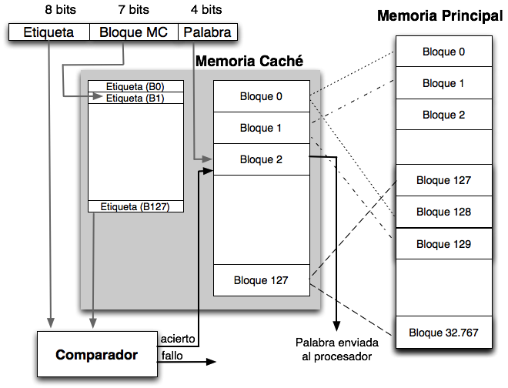
Memoria caché
Política de ubicación: Correspondencia directa
GSyC - Jerarquía de memoria

Slide 32
Memoria caché
Política de ubicación: Correspondencia directa
Ventajas
  La lectura permite el acceso simultáneo al directorio y a la palabra dentro del bloque de MC
  Algoritmo de reemplazo trivial
Inconvenientes
  Incremento de la tasa de fallos cuando dos bloques de MP correspondientes al mismo bloque de MC son accedidos de forma alternativa
GSyC - Jerarquía de memoria

Slide 33
Memoria caché
Política de ubicación: Totalmente asociativa
Cualquier bloque de MP se puede ubicar en cualquier bloque de MC
La etiqueta se compara con todas las etiquetas almacenadas en caché
Ventajas
  Flexibilidad, permite implantar gran variedad de algoritmos de reemplazo
  Presenta la mayor tasa de aciertos
Inconvenientes
  Mayor tiempo de acceso
GSyC - Jerarquía de memoria

Slide 34
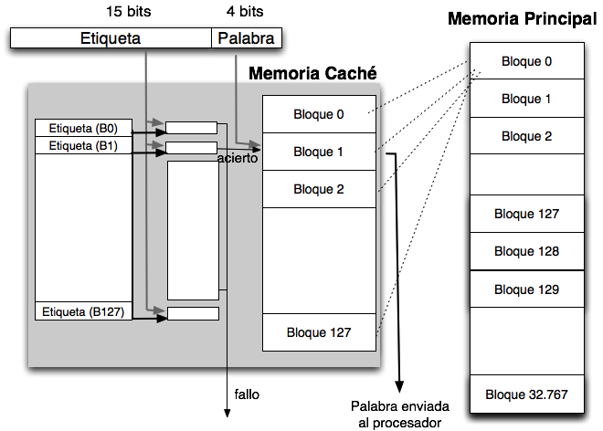
Memoria caché
Política de ubicación: Totalmente asociativa
GSyC - Jerarquía de memoria

Slide 35
Memoria caché
Política de ubicación: Asociativa por conjuntos
Dividir la MC en C conjuntos de B bloques o vías
Se aplica:
  Correspondencia directa a nivel de conjuntos
  Correspondencia asociativa a nivel de bloques
Solución intermedia
Reduce el tiempo de acceso de la memoria totalmente asociativa e incrementa la tasa de aciertos de la directa
Ajustar los valores de C y B!
Ejemplo: para ubicar el bloque 5 de MP en una MC asociativa de 64 conjuntos de 2 vías, tendremos que realizar el módulo
Bloque 5 mod 64 conjuntos = conjunto 5
… uso de simuladores para determinar el diseño de caché que más nos conviene
GSyC - Jerarquía de memoria

Slide 36
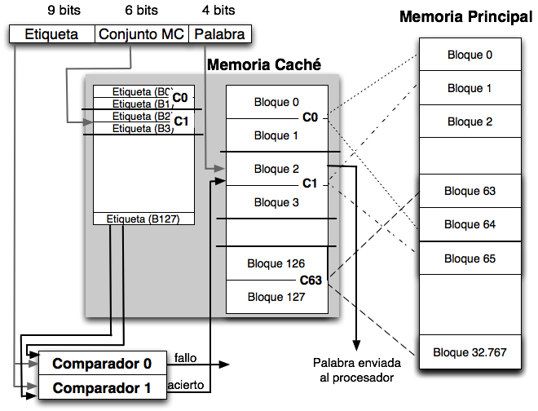
Memoria caché
Política de ubicación: Asociativa por conjuntos
GSyC - Jerarquía de memoria

Slide 37
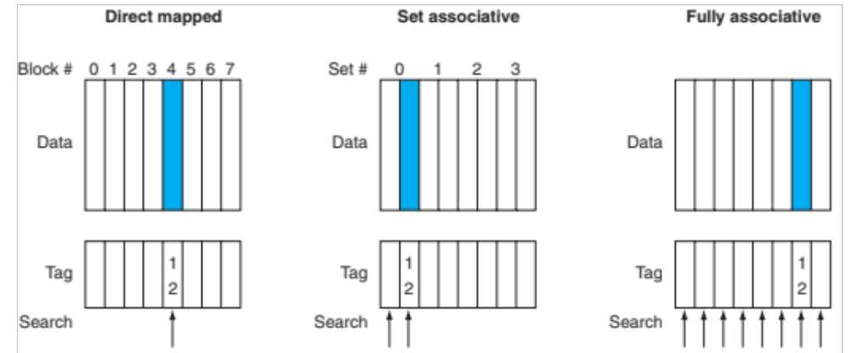
Memoria caché
Ubicación del bloque 12 con las tres políticas
GSyC - Jerarquía de memoria

Slide 38
Memoria caché
Políticas de reemplazo
Cuando se produce un fallo en MC hay que determinar qué bloque de MC desalojar para traer el bloque que ha producido el fallo desde MP
En el caso de una caché con correspondencia directa solo se puede desalojar un bloque
Dicha selección puede reducir la tasa de fallos de los accesos posteriores a MC
A tener en cuenta
  Probabilidad de uso de una página
  Coste del intercambio (modificada?)
Algoritmos más utilizados
  Aleatorio
  FIFO
  LRU
GSyC - Jerarquía de memoria

Slide 39
Memoria caché
Políticas de reemplazo
Aleatorio: se utiliza un generador de números aleatorios para escoger el bloque a reemplazar
  Más sencilla de implementar y la menos costosa
FIFO - First In First Out, reempleza el bloque que ha permanecido en MC el mayor periodo de tiempo
  Más costoso a medida que aumenta al número de bloques, se debe mantener una lista ordenada
LRU - Least Recently Used, reemplaza el bloque de memoria que lleva más tiempo sin utilizarse
  Más complejo y costoso en cuanto a recursos, pero es el qué mejores resultados ofrece
Tasa de aciertos Vs Tamaño caché (número de bloques)
GSyC - Jerarquía de memoria

Slide 40
Memoria caché
Políticas de escritura
Las escrituras llevan más tiempo puesto que no se puede realizar trabajo en paralelo
  En el caso de las lecturas, se recupera la información de un marco determinado al tiempo que se realiza la comparación de las etiquetas
Políticas
  Escritura directa
  Post-escritura
GSyC - Jerarquía de memoria

Slide 41
Memoria caché
Políticas de escritura: Escritura Directa - Write through
Se escribe a la vez en el primer nivel de memoria caché y en el siguiente nivel de la jerarquía
En caso de fallo, se trae el bloque de MP a MC y una vez en esta, se procede a realizar la escritura
Ventajas
  Fácil de implementar
  Asegura la coherencia
Inconvenientes
  Se genera mucho tráfico con MP
  El procesador tiene que esperar (diferencia tiempos de escritura en MC y MP) a que se complete la escritura
    Solución: buffer de escritura
GSyC - Jerarquía de memoria

Slide 42
Memoria caché
Políticas de escritura: Post-escritura - Write back
Cuando se modifica una palabra solo se hace en el primer nivel de caché
Para no actualizar la memoria con cada reemplazo, se activa un bit, el bit de sucio o dirty bit, que indicará si el bloque ha sido modificado o no
La escritura del bloque en MP se realiza cuando el bloque sucio en MC se reemplaza
Ventajas
  Menos tráfico de información
  Los aciertos en escritura se llevan a cabo a la velocidad de la MC
Inconvenientes
  Diseño más complejo, requiere más recursos
Teniendo en cuenta posibles fallos transitorios de la MC, es preferible la escritura directa en L1
GSyC - Jerarquía de memoria

Slide 43
Memoria caché
Buffer de escritura
Estructura hardware en la que se realizan las escrituras en primera instancia
Posteriormente se solapa la escritura con el siguiente nivel de la jerarquía con la ejecución de las siguientes instrucciones
Estructura pequeña y rápida organizada como una memoria caché
Las escrituras en el buffer suponen una penalización menor que hacerlas en el siguiente nivel de la jerarquía de memoria
Si el buffer está lleno, el procesador debe parar hasta que quede una posición vacía
GSyC - Jerarquía de memoria

Slide 44
Memoria caché
Buffer de escritura: escritura directa
Las escrituras se hacen palabra a palabra en caché y en este buffer en lugar de en el siguiente nivel de la jerarquía de memoria
El contenido del buffer se volcará en el siguiente nivel:
  Cuando esté lleno
  Cuando se produzca un fallo de lectura y sea necesario actualizar el siguiente nivel con el contenido del buffer antes de resolver el fallo
GSyC - Jerarquía de memoria

Slide 45
Memoria caché
Buffer de escritura: post-escritura
El buffer se utiliza para volcar los bloques sucios que van a ser reemplazados en memoria caché
No hay que esperar a que se escriba el bloque sucio en el siguiente nivel, puesto que se almacena temporalmente en el buffer
El contenido del buffer se volcará en el siguiente nivel:
  Cuando esté lleno
  Cuando se produzca un fallo
GSyC - Jerarquía de memoria

Slide 46
Memoria caché
Políticas de escritura
Si el acceso a MC es para escritura y el bloque no se encuentra, se produce un fallo de escritura
Escritura con ubicación (Write with allocate)
  Se suele asociar con post-escritura
  Se lleva el bloque de MP a MC donde se realiza la escritura
Escritura sin ubicación (Write with no allocate)
  Se suele asociar con escritura directa
  Sólo se escribe sobre la MP
GSyC - Jerarquía de memoria

Slide 47
Memoria caché
Ejemplo
Comparación ancho de banda de MP consumido por las dos políticas de escritura
Frecuencia de reloj: 2,5 GHz
Accesos a memoria: 2•10⁷
Único nivel de MC unificada
Tasa de fallos MC: 12%
Tamaño de bloque: 16 palabras
70% lecturas, 30% escrituras
MC con escritura directa
Escritura con ubicación
GSyC - Jerarquía de memoria

Slide 48
Memoria caché
Ejemplo (continuación)
Ancho de banda consumido:
AB_{MP} = referencias a memoria por segundo • (%fallos lectura•16 + %aciertos escritura•1 + %fallos escritura•17) =
2•10⁷•(0,12•0,7•16 + 0,88•0,3•1 + 0,12•0,3•17) =
4,44 •10⁷ palabras por segundo
Tipo de acceso | Acciones | Tráfico con MP
Acierto de lectura | - Lectura MC | 0
Fallo de lectura | - Traer bloque de MP - Lectura en la MC | 16 palabras
Acierto de escritura | - Escritura en MC y en MP | 1 palabra
Fallo de escritura | - Traer bloque de MP - Escribir en la MC y en la MP | 17 palabras
GSyC - Jerarquía de memoria

Slide 49
Memoria caché
Ejemplo (continuación)
Tipo de acceso | Acciones | Tráfico con MP
Acierto de lectura | - Lectura MC | 0
Fallo de lectura, reemplazamiento bloque limpio | - Traer bloque de MP - Lectura en la MC | 16 palabras
Fallo de lectura, reemplazamiento bloque sucio | Escritura de bloque en MP Traer bloque de MP Lectura en MC | 32 palabras
Acierto de escritura | - Escritura en MC | 0
Fallo de escritura, reemplazamiento bloque limpio | - Traer bloque de MP - Escritura en la MC | 16 palabras
Fallo de escritura, reemplazamiento bloque sucio | Escritura de bloque en MP Traer bloque de MP Escritura en MC | 32 palabras
GSyC - Jerarquía de memoria

Slide 50
Memoria caché
Ejemplo (continuación)
En post-escritura, el 10% de los bloques son modificados cuando se encuentran ubicados en caché
Ancho de banda consumido:
AB_{MP} = referencias a memoria por segundo • (%fallos con reemplazamiento bloque limpio•16 + %fallos con reemplazamiento bloque sucio•32) =
2•10⁷•(0,12•0,9•16 + 0,12•0,1•32) =
4,22 •10⁷ palabras por segundo
GSyC - Jerarquía de memoria

Slide 51
Memoria caché
Ejemplo
Comparación del tiempo medio de acceso a memoria con las dos políticas de escritura
Tº medio acceso a MC es de 4ns
Latencia de acceso a MP es de 85ns
Tamaño bloque: 16 palabras
MC con escritura directa
t_{MEM} (lectura) = t_{acierto} + TF•pF
t_{MEM} (escritura) = t_{acierto} + latencia_{MP} + TF•pF
pF = 16•(latencia_{MP}) = 16 • (85) = 1360 ns
t_{MEM} (lectura) = t_{acierto} + TF•pF = 4 + 0,12 •1360 = 167,2 ns
t_{MEM} (escritura) = t_{acierto} + latencia_{MP} + TF•pF =
4 + 85 + 0,12 •1360 = 252,2 ns
GSyC - Jerarquía de memoria

Slide 52
Memoria caché
Ejemplo (continuación)
En media:
t_{MEM} = %lectura • t_{MEM} (lectura) + %escritura • t_{MEM} (escritura) = 0,7 • 167,2 + 0,3 • 252,2 = 192,7 ns
Con las post-escritura tenemos el mismo comportamiento para lecturas y escrituras:
t_{MEM} = t_{acierto} + TF•pF
Pero la penalización por fallo se modifica respecto de la escritura directa
pF = 16•(latencia_{MP}) + %sucios•16•(latencia_{MP}) =
16•85 + 16•0,1•85 = 1496 ns
t_{MEM} = t_{acierto} + TF•pF = 4 + 0,12 • 1496 = 183,52 ns
GSyC - Jerarquía de memoria

Slide 53
Memoria caché
Ejemplo
Diseño de una jerarquía de memoria con dos niveles de caché unificados
  El primer nivel de escritura directa
  El segundo nivel de post-escritura con un 26% de bloques modificados
No se solapan accesos y transferencias
L1, tamaño de bloque de 8 palabras, tº de acceso de 1 ns, tasa de fallos del 5%
L2, tamaño de bloque de 16 palabras, tº de acceso de 9 ns, tasa de fallos del 9%
Transferencia de una palabra entre MP y L2 supone 0,5 ns
Transferencia de una palabra entre L1 y L2 supone 0,1 ns
Latencia acceso MP de 85 ns
t_{MEM} (lectura) = t_{aciertoL1} + TF_{L1}•pF_{L1}
t_{MEM} (escritura) = t_{aciertoL1} + t_{aciertoL2} + TF_{L1}•pF_{L1}
pF_{L1} = 8 •(t_{L2} + t_{busL1L2})
t_{L2} = t_{aciertoL2} + TF_{L2}•pF_{L2}
GSyC - Jerarquía de memoria

Slide 54
Memoria caché
Ejemplo (continuación)
pF_{L2} = 16•(latencia_{MP} + t_{busL2MP}) + 16•%sucios•(latencia_{MP} + t_{busL2MP})
pF_{L2} = 16•(0,85+0,5) + 16•0,26•(0,85+0,5) = 1723,68 ns
t_{L2} = 9 + 0,09 • 1723,68 = 164,13 ns
pF_{L1} = 8 (164,13 + 0,1) = 1313,85 ns
t_{MEM} (lectura) = 1 + 0,05•1313,85 = 66,69 ns
t_{MEM} (escritura) =1 + 9 + 0,05•1313,85 = 75,69 ns
t_{MEM} = %lectura • t_{MEM} (lectura) + %escritura • t_{MEM} (escritura) =
0,7 • 66,69 + 0,3 • 75,69 = 69,39 ns
GSyC - Jerarquía de memoria

Slide 55
Memoria virtual
Diseño de la memoria virtual
La memoria virtual se introduce en la jerarquía de memoria porque:
  Permite la multiprogramación ➔ protección
  Permite ejecutar procesos más grandes que la MP
  Permite independencia de las referencias con respecto a la localización de los procesos en MP
La MV no se controla exclusivamente por hardware
La tecnología de la MV es el almacenamiento magnético
La unidad de información no es el bloque, sino el segmento o la página, mucho mayores que el bloque que se maneja entre MC y MP
El alojamiento es siempre asociativo
La política de escritura es siempre post-escritura
GSyC - Jerarquía de memoria

Slide 56
Memoria virtual
Diseño de la memoria virtual
Más compleja y difícil de gestionar
Latencia del orden de ms y no de ns
Resolver un fallo de página implica un cambio de contexto para evitar la enorme penalización por fallo
Decisiones clave a la hora de diseñar un sistema de memoria virtual:
  El tamaño de la página debe ser lo suficientemente grande para amortizar el elevado tiempo de acceso
    Tamaño típico entre 4KB y 16KB
    Nuevos servidores y desktops se están desarrollando para soportar páginas de 32KB y 64KB
    Los nuevos sistemas empotrados utilizan páginas de 1KB
  Priman las políticas que reducen el número de fallos de pagina, por eso la técnica de alojamiento empleada es totalmente asociativa
  Los fallos de página se manejan por software, puesto que la sobrecarga introducida por estos algoritmos es mucho menor que el tiempo de acceso a disco
  La escritura-directa queda descartada en MV. En su lugar se emplea post-escritura
GSyC - Jerarquía de memoria

Slide 57
Memoria virtual
Organización de la memoria virtual
Dirección virtual→ dirección generada por el procesador
Dirección física → dirección que maneja la unidad de memoria
Memory Management Unit (MMU):
  Trabaja en tiempo de ejecución de manera transparente a la CPU
  Traduce direcciones virtuales a direcciones físicas
  Protección de la memoria: evita que los programas accedan a porciones de memoria prohibidas
GSyC - Jerarquía de memoria

Slide 58
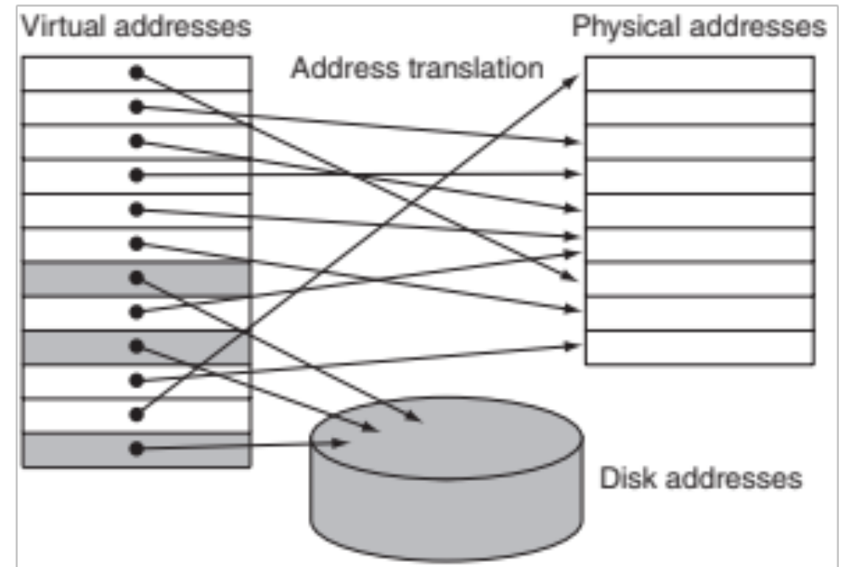
Memoria virtual
Organización de la memoria virtual
GSyC - Jerarquía de memoria

Slide 59
Memoria virtual
Asignación de memoria
Tres métodos de asignación de memoria
  Paginación: tamaño fijo de bloque de información
  Segmentación: tamaño variable de bloque de información
  Técnica híbrida, segmentación paginada: los segmentos se componen de un número entero de páginas
GSyC - Jerarquía de memoria

Slide 60
Memoria virtual
Paginación
La paginación se gestiona además de con el hardware, con la colaboración del SO
Es tan importante reducir los fallos de página que los diseñadores se centran en desarrollar algoritmos de ubicación de páginas lo más óptimos posible
El problema de utilizar ubicación totalmente asociativa radica en localizar una entrada: una búsqueda completa es impracticable!
En su lugar, se localizan las páginas por medio de unas tablas que indexan la memoria
A esta estructura se la denomina tabla de páginas y reside en memoria
GSyC - Jerarquía de memoria

Slide 61
Memoria virtual
Paginación
El espacio de direcciones virtuales de un proceso no es contiguo, pudiendo alojarse en cualquier posición de memoria física
La memoria física se divide en bloques de tamaño fijo denominados marcos
La memoria virtual se divide en bloques del mismo tamaño denominados páginas
Se mantiene una lista de todos los marcos libres
Para ejecutar un programa de n páginas, hay que encontrar n marcos libres y cargar el programa
Después, se debe inicializar la tabla de páginas para traducir direcciones virtuales a físicas
GSyC - Jerarquía de memoria

Slide 62
Memoria virtual
Ubicación y búsqueda de páginas
Debido a la utilización de una política de ubicación totalmente asociativa, el SO puede implementar algoritmos de reemplazo más inteligentes para reducir los fallos de página
La verdadera dificultad radica en encontrar una entrada: una búsqueda exhaustiva es impracticable
En su lugar se emplea una tabla de páginas que reside en memoria:
  Indexada con el número de página de la dirección virtual
  Permite obtener la página física en la que se ubica la página virtual buscada
Cada programa del sistema tiene su propia tabla de páginas
Para indicar la localización de la tabla de páginas en MP, el hardware incluye un registro que apunta al comienzo de la tabla de páginas, el page table register
GSyC - Jerarquía de memoria

Slide 63
Memoria virtual
Ubicación y búsqueda de páginas
Para evitar colisiones entre el espacio de direcciones virtuales de los distintos procesos, el SO se encarga de:
  La asignación de la memoria física
  Actualizar las tablas de páginas ➔ protección
Un bit de válido se utiliza en cada entrada de la tabla de páginas para indicar si la página está o no presente en la MP:
  Off ➔ la página no está presente en MP, fallo de página
  On ➔ la página está presente en MP, acceso a la MC
GSyC - Jerarquía de memoria

Slide 64
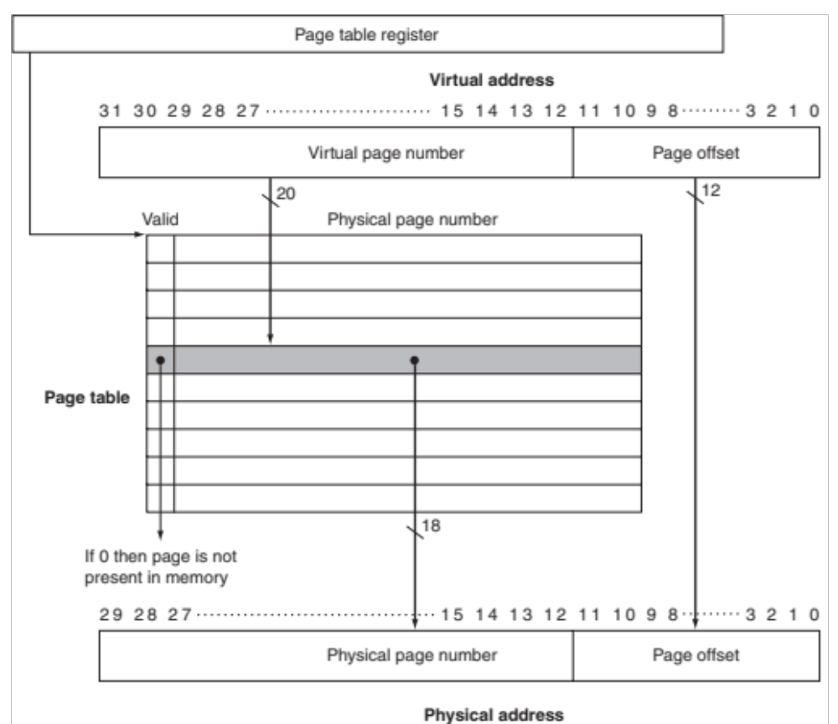
Memoria virtual
Esquema de traducción de direcciones
GSyC - Jerarquía de memoria

Slide 65

Memoria virtual
Esquema de traducción de direcciones
GSyC - Jerarquía de memoria

Slide 66
Memoria virtual
Fallo de página
Si el bit de válido está a off ➔ se produce un fallo de página
Se debe transferir el control al SO: mecanismo de excepción
Una vez que el SO tiene el control debe:
  Buscar la página en el siguiente nivel de la jerarquía, en el disco magnético
  Decidir en qué marco de MP alojar la página
Se debe llevar un control de la localización en el disco de las páginas virtuales
El SO reserva espacio en disco para todas las páginas de un proceso: swap space
Al mismo tiempo crea una estructura de datos para almacenar la ubicación en el disco de cada página virtual
Esta nueva estructura puede formar parte de la tabla de páginas o ser una estructura auxiliar también indexada
GSyC - Jerarquía de memoria

Slide 67
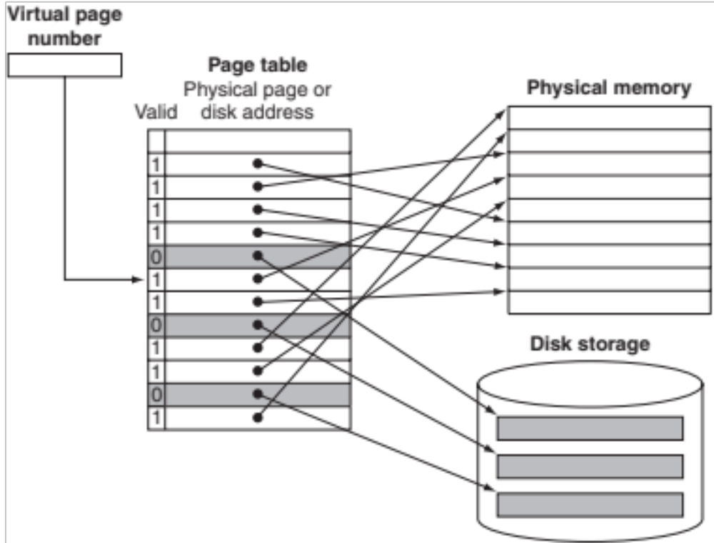
Memoria virtual
Fallo de página
GSyC - Jerarquía de memoria

Slide 68
Memoria virtual
Fallo de página
El SO mantiene otra estructura de datos en la que almacena qué procesos y qué direcciones virtuales utiliza cada página física
Cuando todas las páginas físicas están ocupadas, la mayoría de los SSOO emplean una aproximación del algoritmo LRU (Least Recently Used) para reemplazar una página que lleva cierto tiempo sin ser referenciada
Para ayudar al SO, algunos ordenadores proporcionan el bit de referencia o bit de uso, que se pone a 1 cuando se accede a la página
Si la página a reemplazar ha sido modificada, en los sistemas de MV se emplea write-back, de tal manera que la página se modifica en cada escritura en MP y solo se copia en el disco duro cuando es sustituida
Para saber si una página ha sido modificada, a la tabla de páginas se le añade el dirty bit
GSyC - Jerarquía de memoria

Slide 69
Memoria virtual
Protección
Cuando varios procesos compartan la MP, se debe evitar la lectura o escritura en zonas de memoria que no pertenecen a un proceso
Un bit de permiso de escritura en el TLB puede proteger a una página de ser escrita
El hardware debe proporcionar al SO los siguientes mecanismos:
  Soportar dos modos de ejecución: supervisor y usuario
  Proporcionar una parte del estado del procesador en modo sólo lectura de tal manera que el usuario no la pueda escribir:
    Bit de modo usuario/supervisor
    Puntero de tabla de páginas
    TLB
  Para modificar estos elementos, el SO utiliza instrucciones especiales sólo disponibles en modo supervisor
  Proporcionar mecanismos para cambiar de modo usuario a modo supervisor, como por ejemplo, las llamadas al sistema: syscall exception
    Se salva el PC en el registro EPC
    Se pone el procesador en modo supervisor
    Para volver en modo usuario a la dirección almacenada en el EPC, se utiliza la instrucción ERET
Las tablas de páginas se almacenan en el espacio de direcciones del SO
GSyC - Jerarquía de memoria

Slide 70
Memoria virtual
Optimización de la traducción de direcciones: TLB
Como las tablas de páginas están almacenadas en la MP, cada acceso a la memoria por un programa implica al menos dos accesos a memoria
Debido al principio de localidad, sabemos que las palabras de una página serán referenciadas pronto, por lo que la traducción de una página virtual a física debería conservarse
Es por esto que los procesadores actuales incluyen una caché especial que mantiene las traducciones recientemente utilizadas
A esta caché de traducción de direcciones se la conoce comúnmente como translation-lookaside buffer (TLB)
GSyC - Jerarquía de memoria

Slide 71
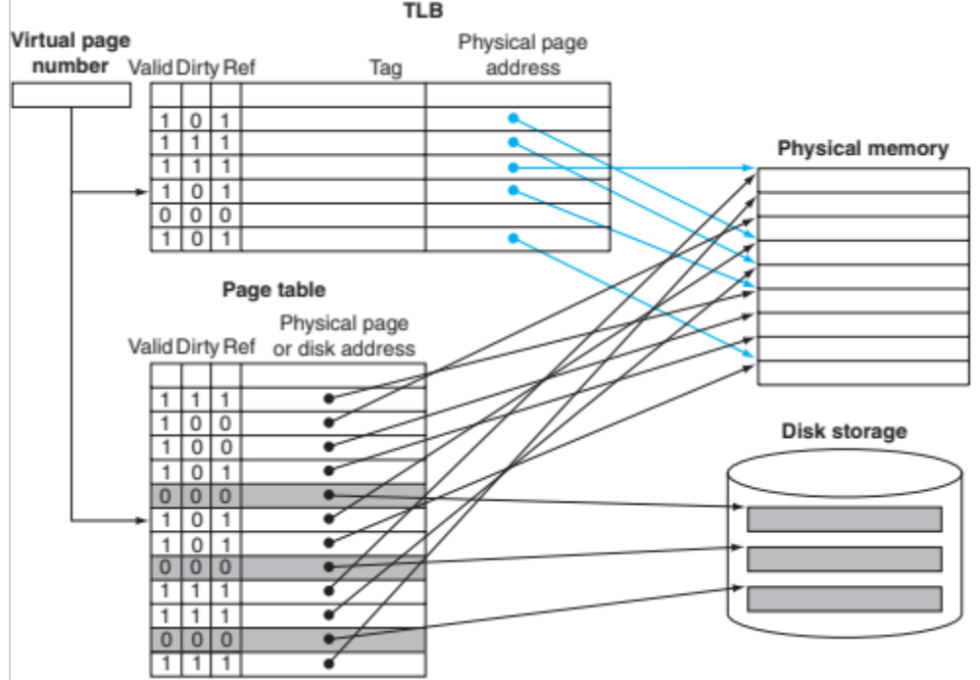
Memoria virtual
Hardware de paginación con TLB
GSyC - Jerarquía de memoria

Slide 72
Memoria virtual
Optimización de la traducción de direcciones: TLB
En cada referencia a memoria, primero buscamos si la traducción está en el TLB.
TLB Hit: la traducción sí está en el TLB
  Nos ahorramos el acceso a memoria para consultar la tabla de páginas.
  Se comprueba el bit de válido, si es 0 ➔ page fault, la página no está en memoria. El procesador genera una excepción para invocar al SO y que éste resuelva el fallo de página.
  Si el bit de válido está a 1, se procede a actualizar el bit de referencia y el de sucio (sólo en caso de escritura).
TLB Miss: la traducción no está en el TLB, se genera una excepción
  No nos ahorramos el acceso a memoria.
  Traemos la traducción de la tabla de páginas sin comprobar el bit de válido.
  Se re-ejecuta la instrucción, pero en este caso la traducción sí que estará.
  El TLB miss se puede atender tanto por hardware como por software.
En el TLB se utiliza write-back, de tal manera que los bits con información solo se copian en la tabla de páginas cuando la entrada en el TLB es reemplazada
Los diseñadores de TLBs utilizan diferentes combinaciones:
  LRU por hardware es demasiado caro, tampoco por software
  Muchos sistemas dan soporte para selección de una entrada aleatoria (random).
GSyC - Jerarquía de memoria

Slide 73
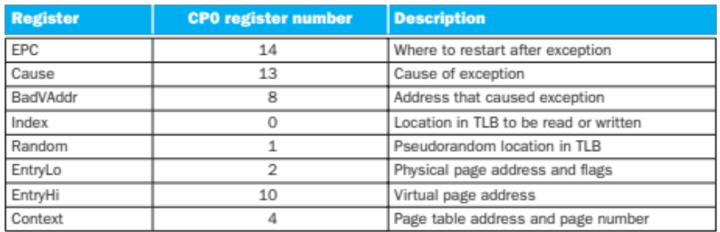
Memoria virtual
TLB miss
Registros de control de MIPS: están en el coprocesador 0.
Se leen por medio de la instrucción mfc0 y se escriben con mtc0
GSyC - Jerarquía de memoria

Slide 74
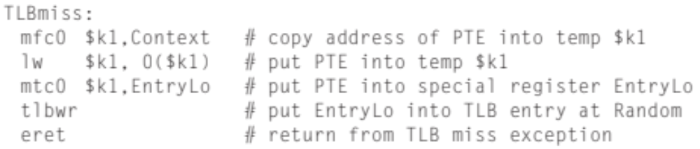
Memoria virtual
TLB miss
Código MIPS para un manejador típico de un fallo de TLB:
Instrucciones especiales para actualizar el TLB:
  tlbwr copia el registro de control EntryLo en la entrada del TLB seleccionada por el registro de control Random
  Random implementa un algoritmo de reemplazo aleatorio
  $k1 y $k0 son registros temporales utilizados por el kernel sin necesidad de salvarlos
El SO carga la entrada en el TLB sin comprobarla y re-ejecuta la instrucción
Si la entrada resulta ser inválida, se genera un fallo de página
GSyC - Jerarquía de memoria

Slide 75
Memoria virtual
TLB miss
Los fallos de página en el acceso a datos son más complicados:
  Ocurren en mitad de la ejecución de la instrucción
  La instrucción no se puede completar antes de resolver la excepción
  Después de tratar la excepción, la instrucción debe comenzar su ejecución de nuevo como si nada hubiera ocurrido
En este caso, las instrucciones deben ser rearrancables, algo sencillo en la arquitectura MIPS
Cuando se produce un TLB miss:
  El hardware del MIPS salva el número de página en el registro BadVAddr
  Genera una excepción
La excepción invoca al SO, que trata el fallo vía software
  Se transfiere el control a la dirección 0X8000 0000, la dirección de la rutina software (handler, manejador) encargada de tratar el TLB miss
GSyC - Jerarquía de memoria

Slide 76
Memoria virtual
Fallo de página
Cuando se produce un fallo de página se transfiere el control a la dirección 0X8000 0180
  Dirección general para una excepción
  El TLB miss tiene un punto de entrada especial para reducir la penalización por fallo del TLB
  El SO utiliza el registro Cause para determinar la causa de la excepción
Como se trata de un fallo de página:
  El SO salva el estado del proceso activo: registros de propósito general, de coma flotante, registro de dirección de tabla de páginas y los registros EPC y Cause
GSyC - Jerarquía de memoria

Slide 77
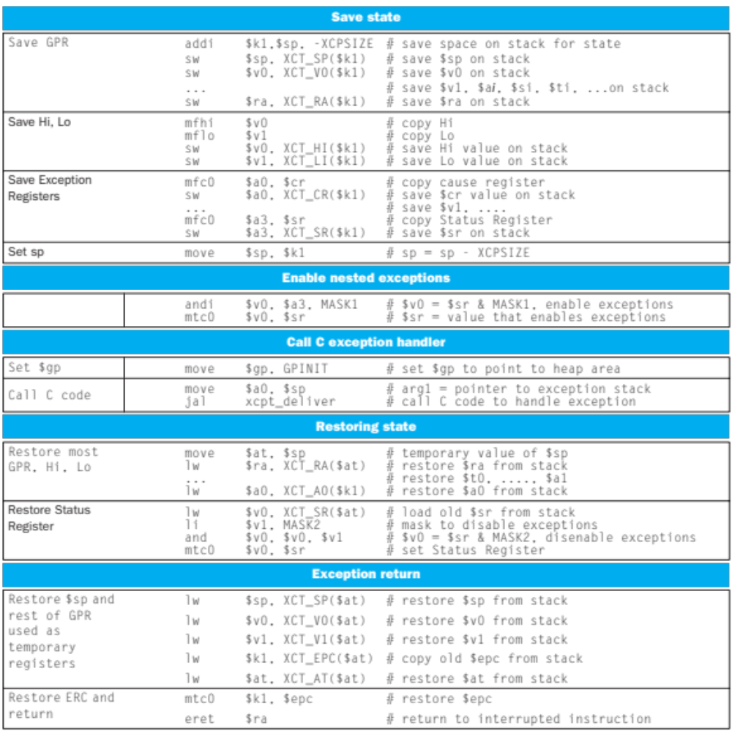
Memoria virtual
GSyC - Jerarquía de memoria

Slide 78
Memoria virtual
Thrashing – Working set
Si un programa accede a una MV mayor que la MP disponible, se ejecutará muy despacio
Dicho programa estará intercambiando páginas constantemente entre la memoria y el disco, thrashing
Si un programa entra en thrashing, lo mejor es ejecutar dicho programa en una máquina con más memoria o añadir más memoria a la actual
Otra alternativa es rediseñar los algoritmos y las estructuras de datos de nuestro programa para tratar de reducir el número de páginas que un programa utiliza de forma simultánea, reducir el working set
GSyC - Jerarquía de memoria

